Slide 1
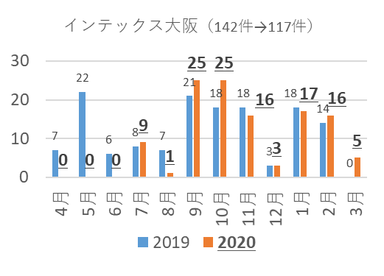
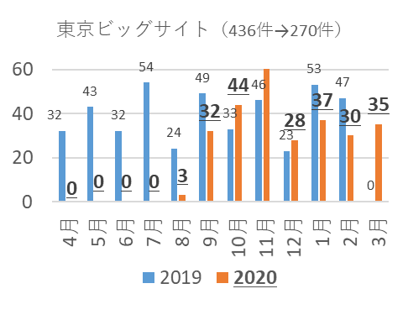
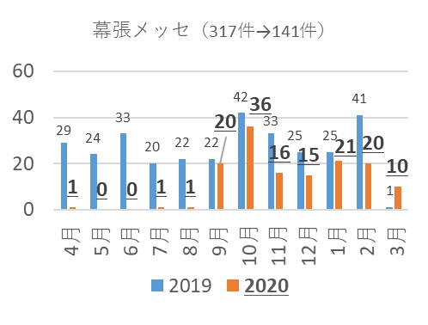
ウィズ／アフターコロナ時代におけるMICEについて（現状）
資料５
主な意見等
各種レポート等 | 【開催状況等】 秋以降、MICE開催は回復傾向にあったが、今年に入り再度中止・延期が増加傾向 リアル開催では、出展社数や来場者数が大きく減少している展示会も多い 大手を中心に展示会への参加を禁止している企業も多い 【ビジネスモデルの変化】 50%以上の企業がオンラインの導入を検討又は検討予定 ハイブリッド開催のコンベンションでは、リアル：オンラインの参加比率はおおよそ２：８ オンライン参加も含めれば参加者数が増加している会議や展示会もある
関係者ヒアリング | 【開催状況等】 会議、展示のいずれも大幅に減少 出展社数・来場者数ともに減少しており、展示面積にも影響が出ている（費用対効果も減少） 大企業や外資系企業は企業イメージや感染症拡大への懸念の観点から、展示会への参加を控える傾向が強い 【ビジネスモデルの変化】 開催形態としては、完全オンライン開催やハイブリッド型開催が増加 コンベンションの2020年開催実績は、オンラインとハイブリッド開催で9割超 展示会では、業種によってオンライン開催ではマッチングまで至らず効果が薄いケースもある
2019・2020年度催事開催件数の動向
※ 件数は各施設HPの公表情報による。太字＋下線が2020年度件数
61

Slide 2
ウィズ／アフターコロナ時代におけるMICEについて（今後の動向）
主な意見等
各種レポート等 | 【開催ニーズ】 バーチャル化は交通アクセス等地方格差解消や参加者層の拡大も期待できる MICEのバーチャル化が進む一方、リアル形式自体は今後も根強く残る（偶発性、体験性、縦覧性） 【求められる施設】 リアルとバーチャルの融合への対応、施設機能の複合化、サービスレベルの向上等 リアルとバーチャルの融合が進むことで、必ずしも従来の会場規模は必要なくなるはず 【今後の動向】 MICE産業はまさにイノベーションの渦中にあり、あり方が大きく変わろうとしている ハイブリッド開催では、リアル参加者は減少するが、参加者全体数は増加すると想定 開催都市は、MICEの価値の再設定、ターゲットの再検討を軸にした戦略の再構築などが必要
関係者ヒアリング | 【開催ニーズ】 オンラインが進んでも名刺交換や対面での情報交換の価値の重要性からリアルが良いとの意見 これまでも一部取り入れられていたオンラインの良さを再認識 オンライン開催により、BtoBで重要なマッチングの効果がアップ コロナ禍以降においてもリアルのニーズは高く、特に中小企業の参加意欲は不変 【求められる施設】 感染症対策に適した施設 大容量通信への対応や通信設備の増強等、ITインフラ・ネット環境の整備 誰が入場したかわかる入場管理システムの常設 【今後の動向】 MICEモデルはハイブリッド型が今後進んでいくと想定 展示会業界が回復するには相当の期間が必要 今後のMICE市場、特に展示会がどうなっていくのかは読めない

Slide 3
ウィズ／アフターコロナ時代におけるMICEについて（今後の動向）
今後の動向
コロナを機に、オンライン開催やハイブリッド開催など、ニューノーマルな開催モデルが構築されつつある 一方で、リアル開催の必要性を強調する意見も多く、今後は、目的や状況に応じて開催方式を選択することが想定される 施設については、感染症対策や通信環境の強化、入場管理システムの常設等、時代に即した機能整備が求められる 展示会需要の動向を見極めるためには相当の期間が必要であり、今後の動向を注視していくことが必要
・ 今後のMICEビジネスモデルや新しい生活様式の変化・進展を見極めていく必要
・ 社会状況の変化を踏まえ、機動的・弾力的な対応が必要
・ 開業時には国基準のＩＲとしてスタートさせ、段階的な整備を実施
・ ニーズに応じて常に時代の最先端となる施設・機能、そしてサービスを提供（成長型ＩＲ）
社会状況の変化を踏まえ、常にニーズや時代に即した施設となるよう機動的・弾力的に対応を行いながら、
引き続き、大阪がめざす「世界最高水準の成長型ＩＲ」を追求

